Slide 1
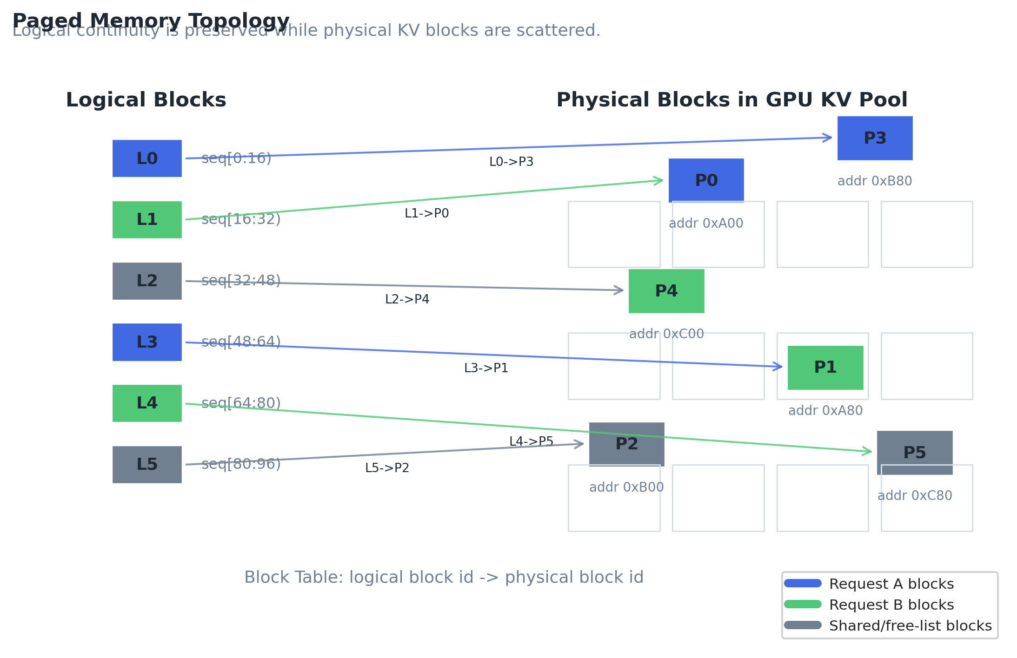
01 标题页
vLLM: 高性能显存管理与调度分析
主题：vLLM: 针对大模型推理的高性能显存管理与调度分析。
核心摘要：本报告聚焦于 PagedAttention 技术，深入解析其如何通过非连续显存分配突破 LLM 推理的吞吐量瓶颈，并对推理全流程中的张量演变进行微观可视化。
vLLM inference pipeline and performance visualization | Academic schematic, normalized data

Slide 2
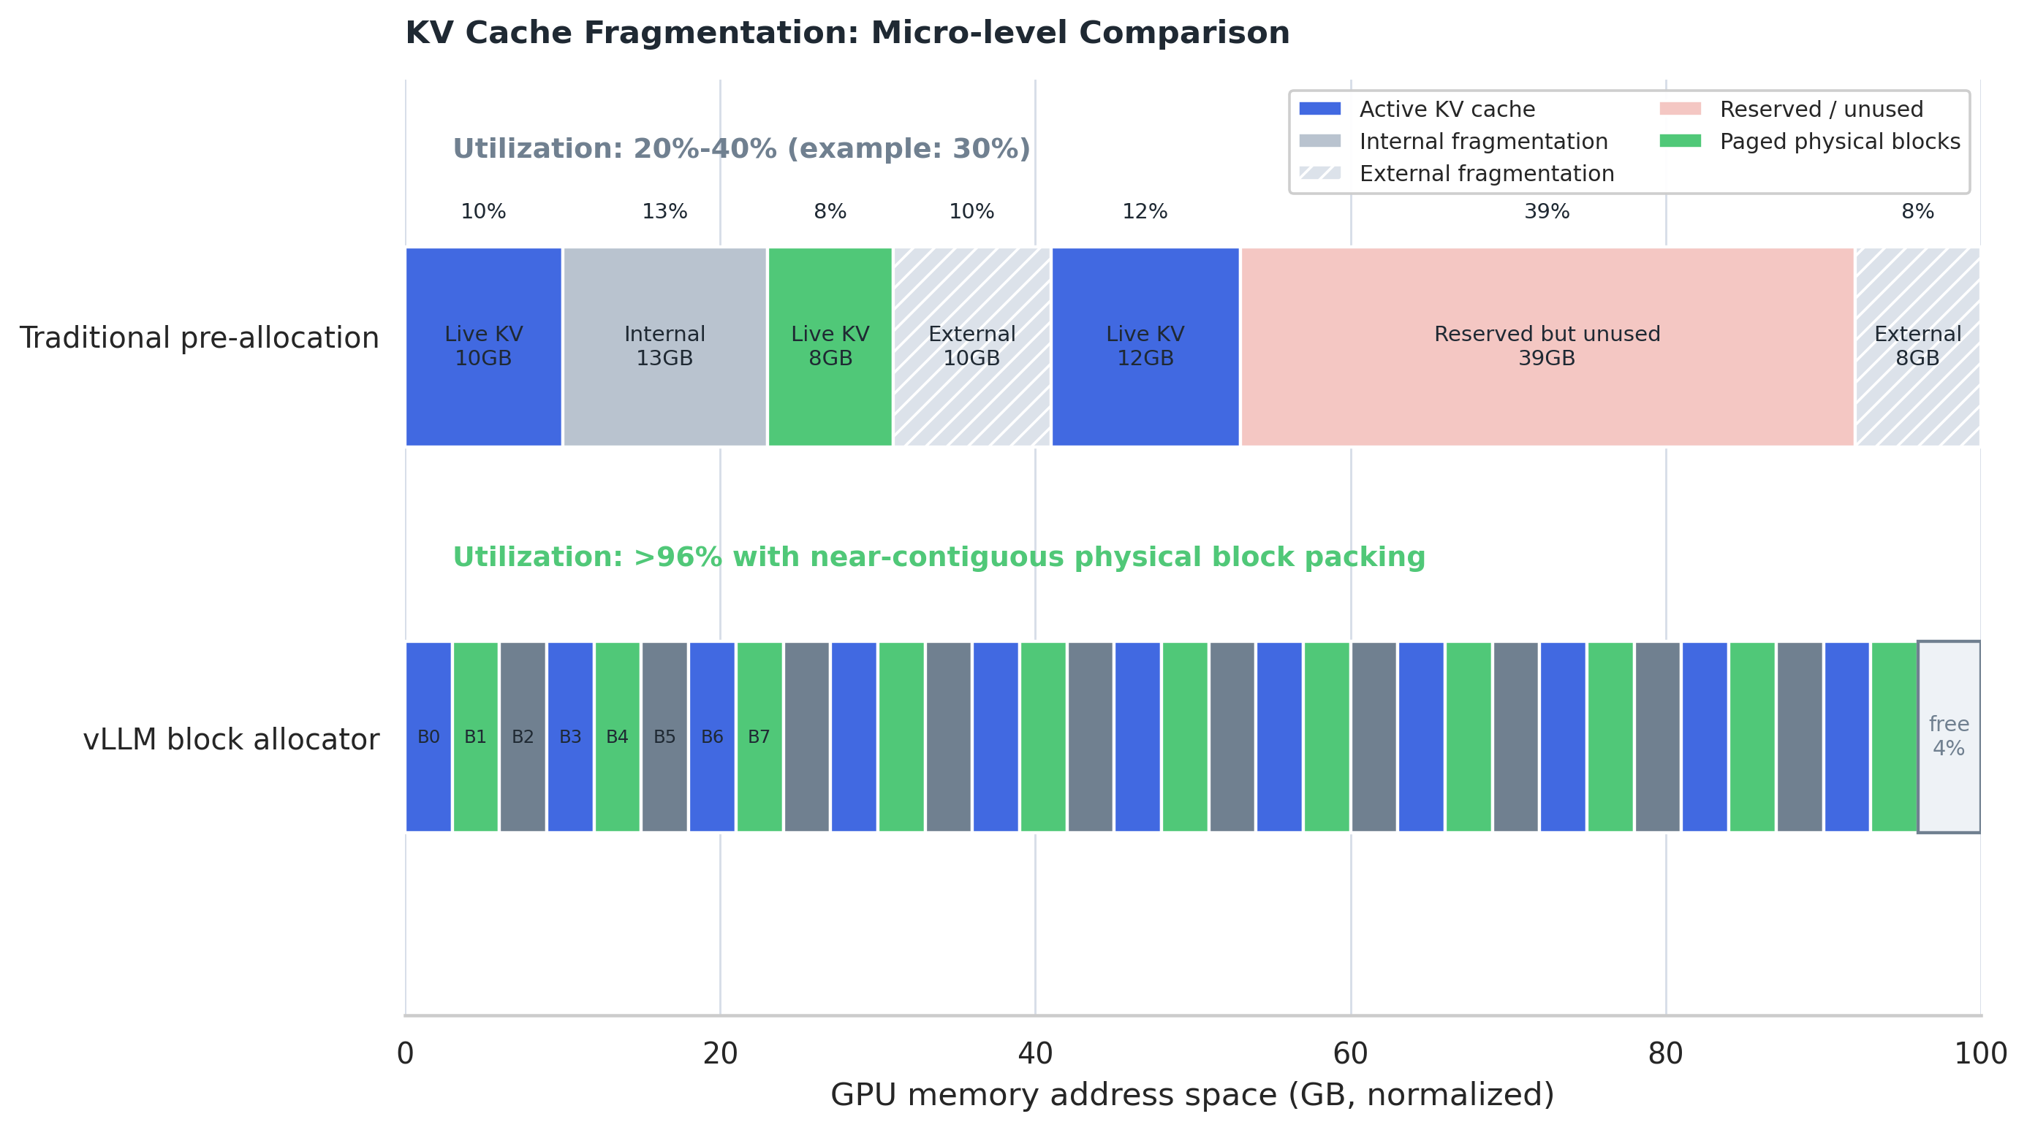
02 内存痛点：KV Cache 碎片化微观分析
KV Cache 碎片化
现状：LLM 生成长度不可预知，传统框架通常为每个请求分配最大长度的连续显存。
瓶颈：静态分配导致内部碎片、外部碎片与预留浪费并存，直接压缩可承载 Batch Size。
公式：Waste = sum_i(max_len - len_i) * 2 * n_layers * H_kv * d_head * bytes。
对比：传统显存利用率常落在 20%-40%，vLLM 通过块式复用可提升至 >96%。
vLLM inference pipeline and performance visualization | Academic schematic, normalized data

Slide 3
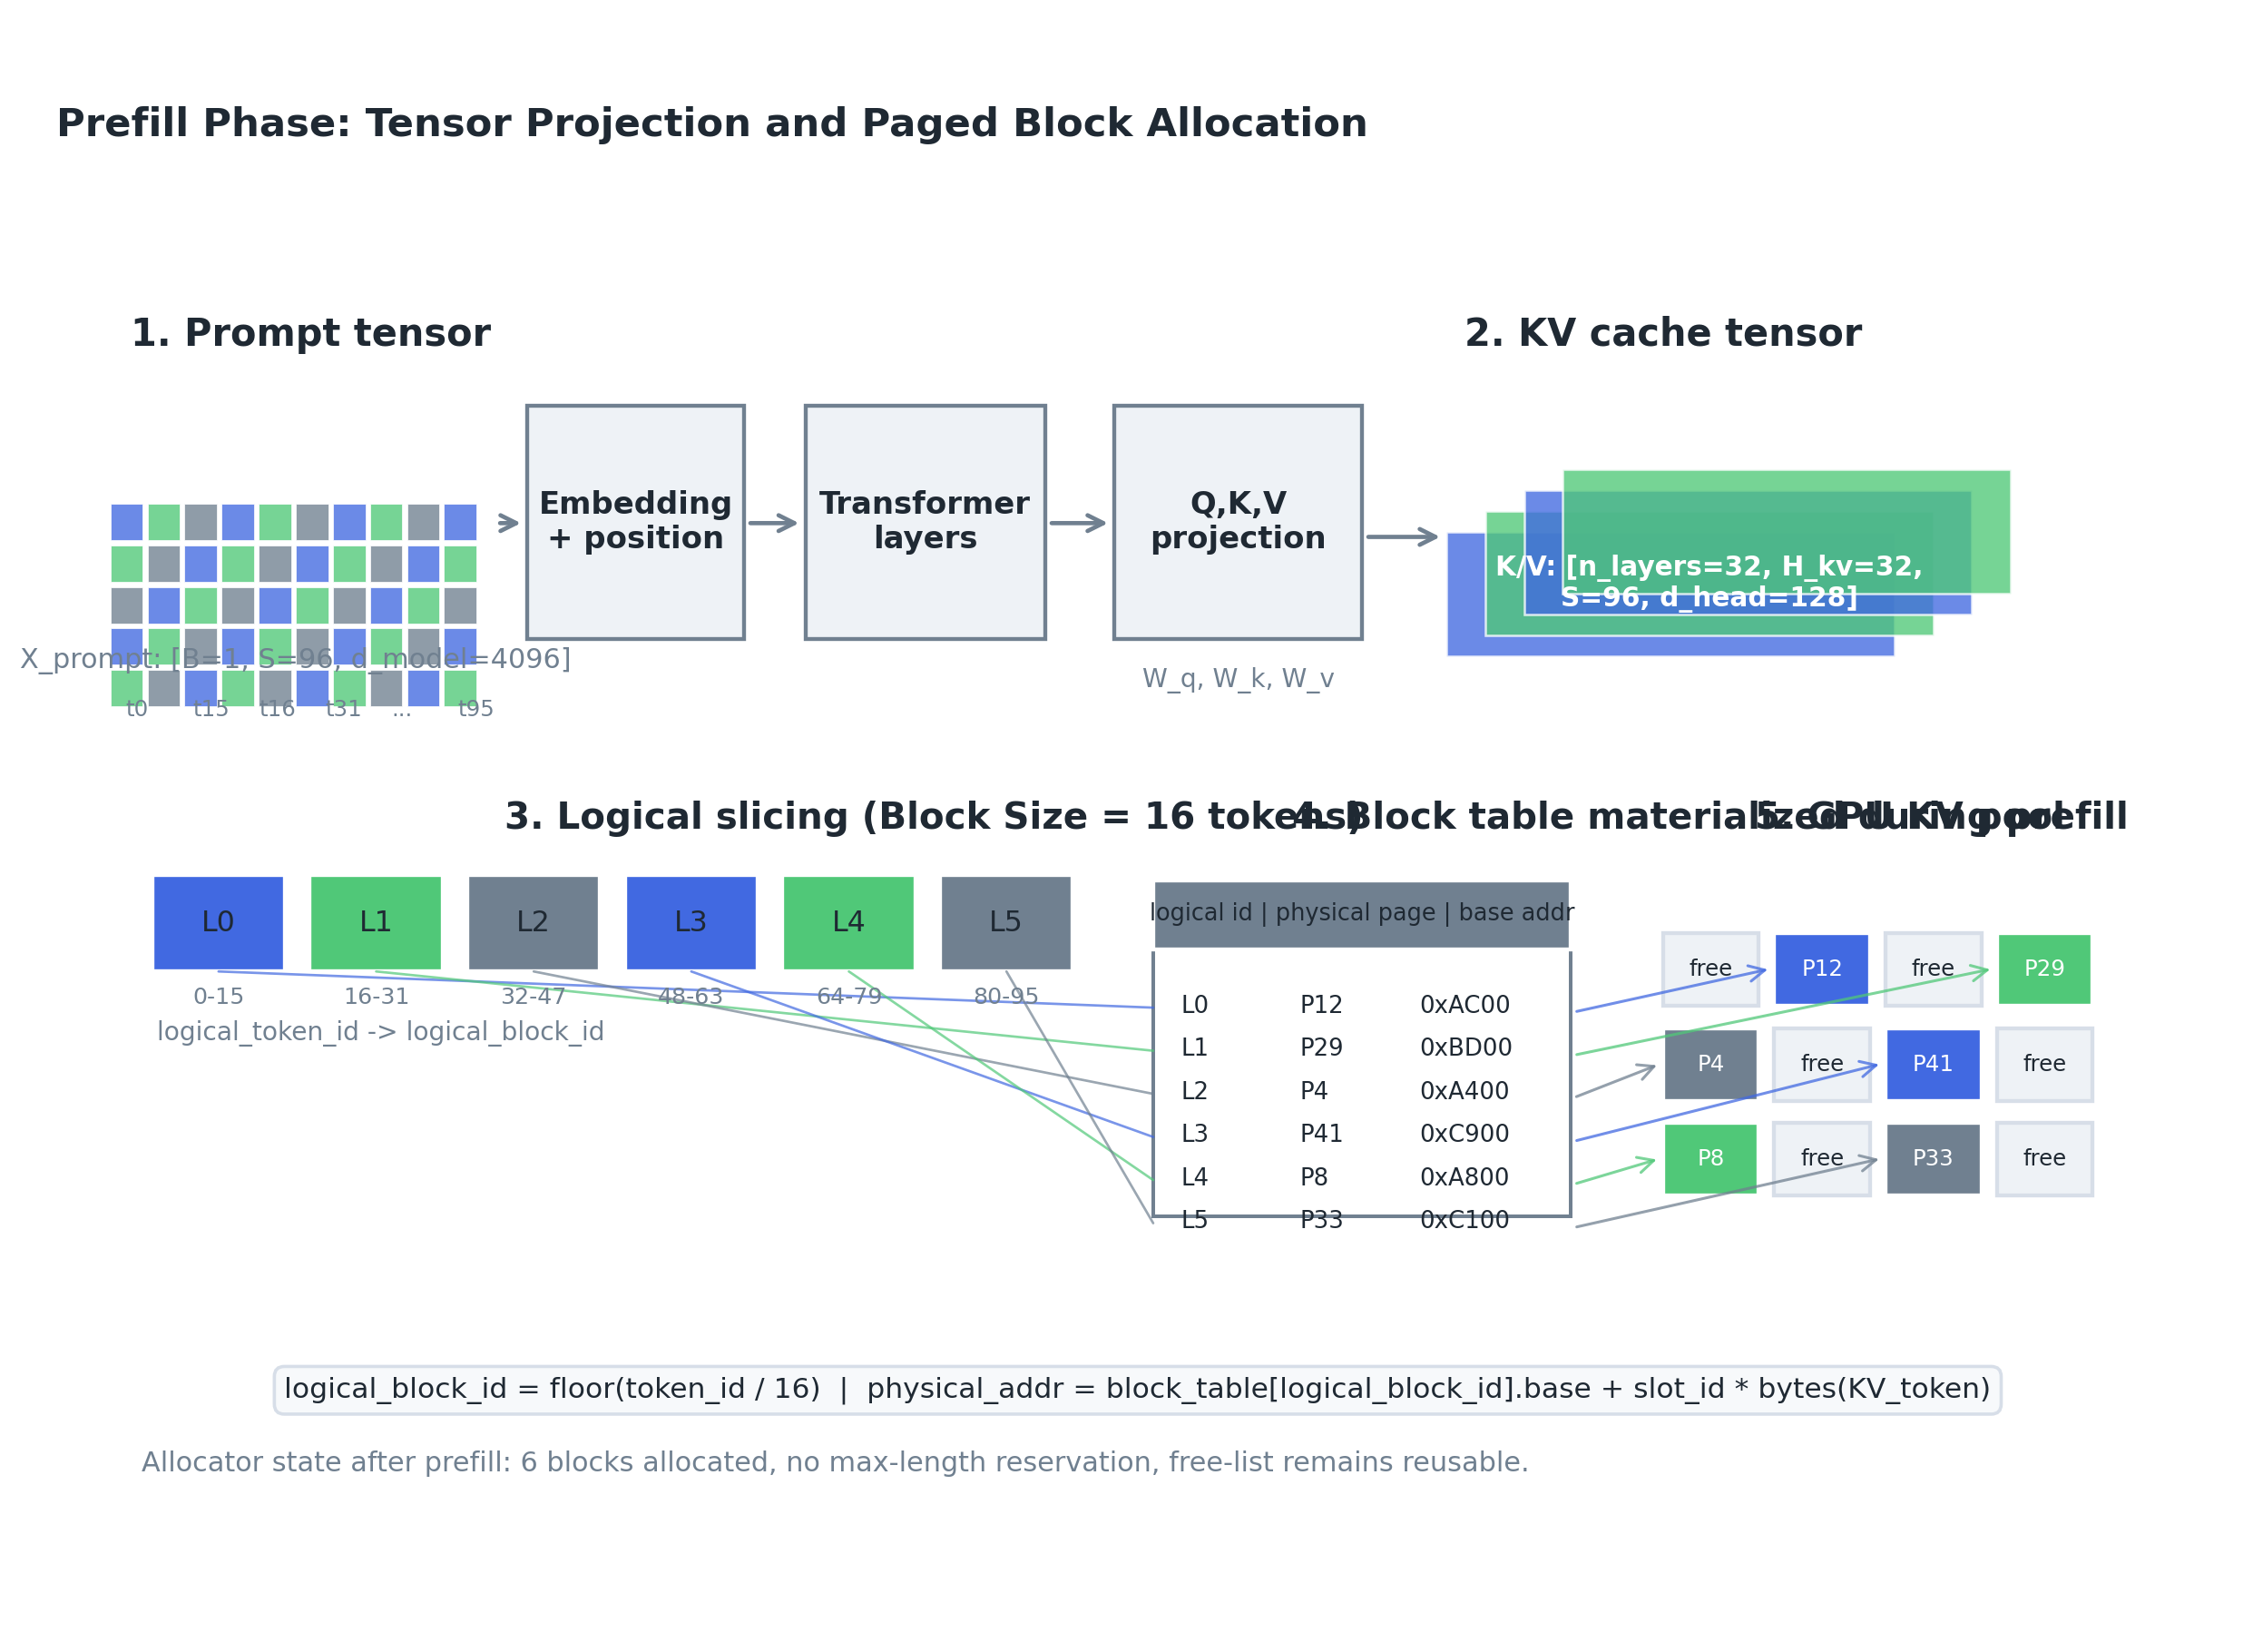
03 推理流程 (I)：Prefill 阶段的张量与块分配
Prefill: 张量到块
输入转换：用户 Prompt 经过一次性前向计算，产生初始 Q/K/V 张量与可复用 KV Cache。
分块逻辑：vLLM 根据逻辑索引 floor(token_id / block_size) 将连续序列切片，典型 Block Size=16。
维度演变：X_prompt: [B,S_prompt,d_model] -> K/V: [L,H_kv,S_prompt,d_head] -> physical blocks P_i。
状态：显存池按需分块，避免传统方式下一次性全量预留最大序列长度。
vLLM inference pipeline and performance visualization | Academic schematic, normalized data

Slide 4
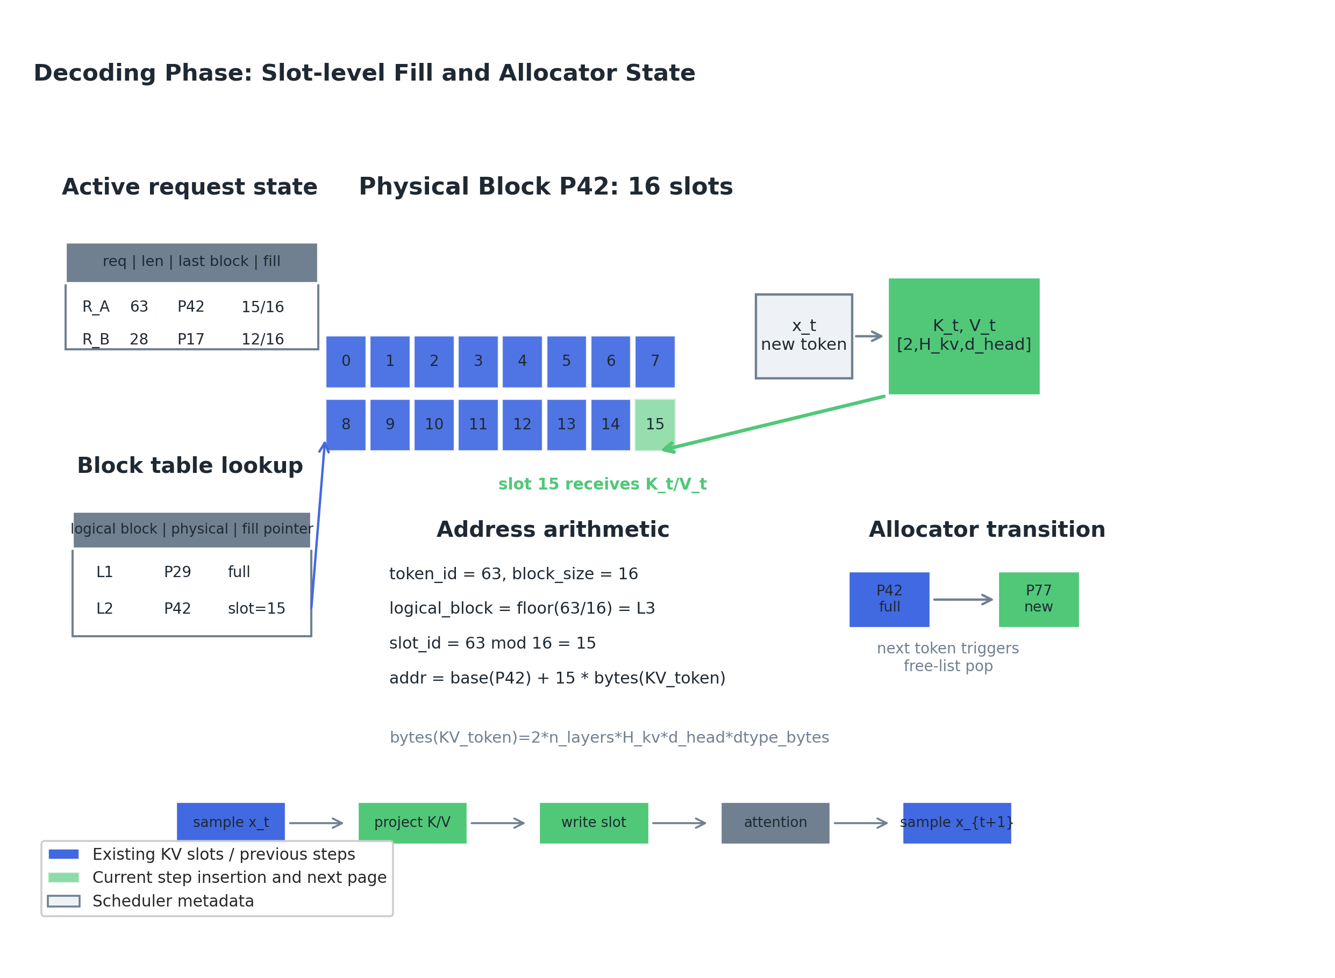
04 推理流程 (II)：Decoding 阶段的 Slot 填充细节
Decoding: Slot 级写入
步进机制：每次迭代仅产生一个新 Token 及其对应 K_t/V_t。
精准插入：vLLM 无需重排历史 KV，只通过 Block Table 找到当前未满物理块并写入指定 Slot。
地址偏移：slot_id = t mod B；addr = base(P_b) + slot_id * bytes(KV_token)。
维度演变：KV Cache 逻辑长度从 T 增加到 T+1，物理上仅增加一个 Slot 的存储开销。
vLLM inference pipeline and performance visualization | Academic schematic, normalized data

Slide 5
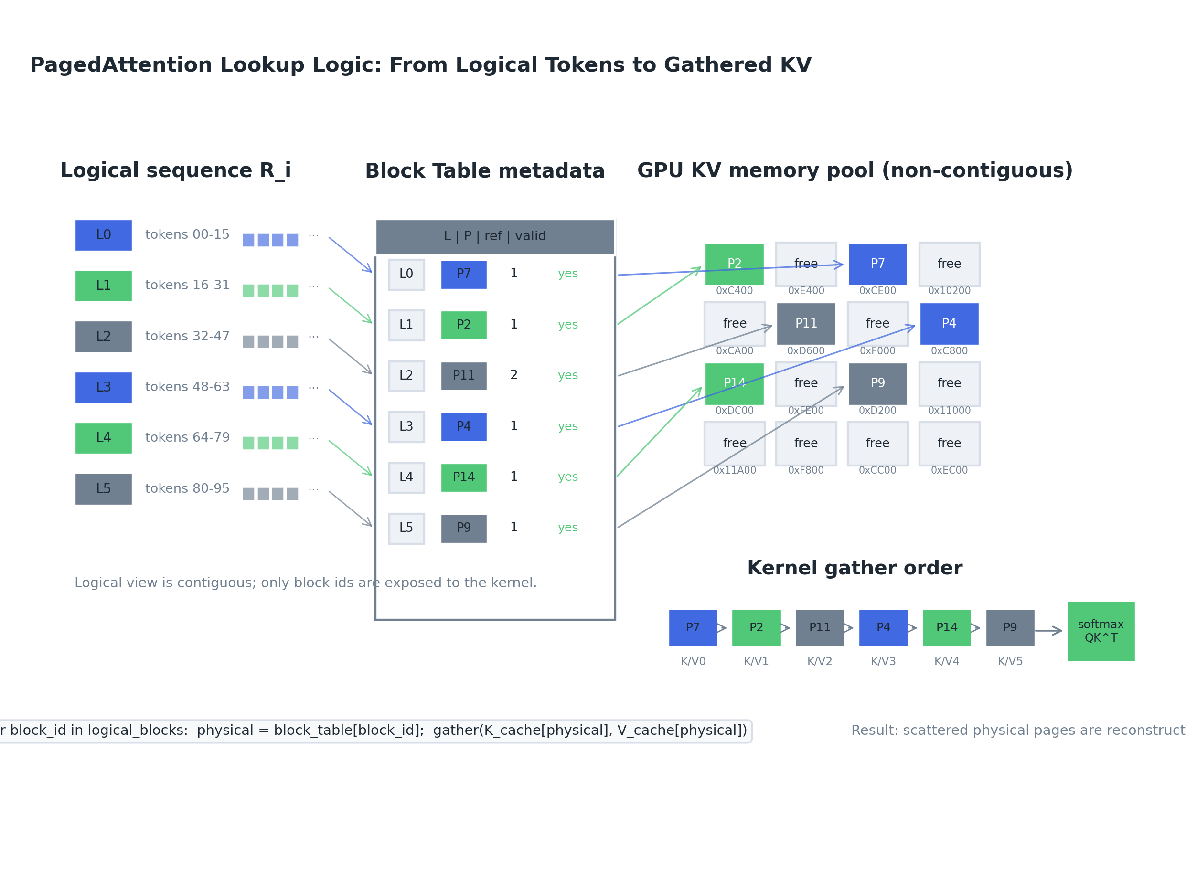
05 推理流程 (III)：PagedAttention 查找逻辑
PagedAttention 查表访问
内存访问：Attention 计算不再假设连续物理地址，而是通过 Block Table 将逻辑块跳转到物理块。
技术优势：该机制类似操作系统虚拟内存，在物理显存碎片化时仍维持逻辑序列连续。
工程含义：请求可共享、复制或释放块，调度器可以用更细粒度管理正在生成的序列。
vLLM inference pipeline and performance visualization | Academic schematic, normalized data

Slide 6
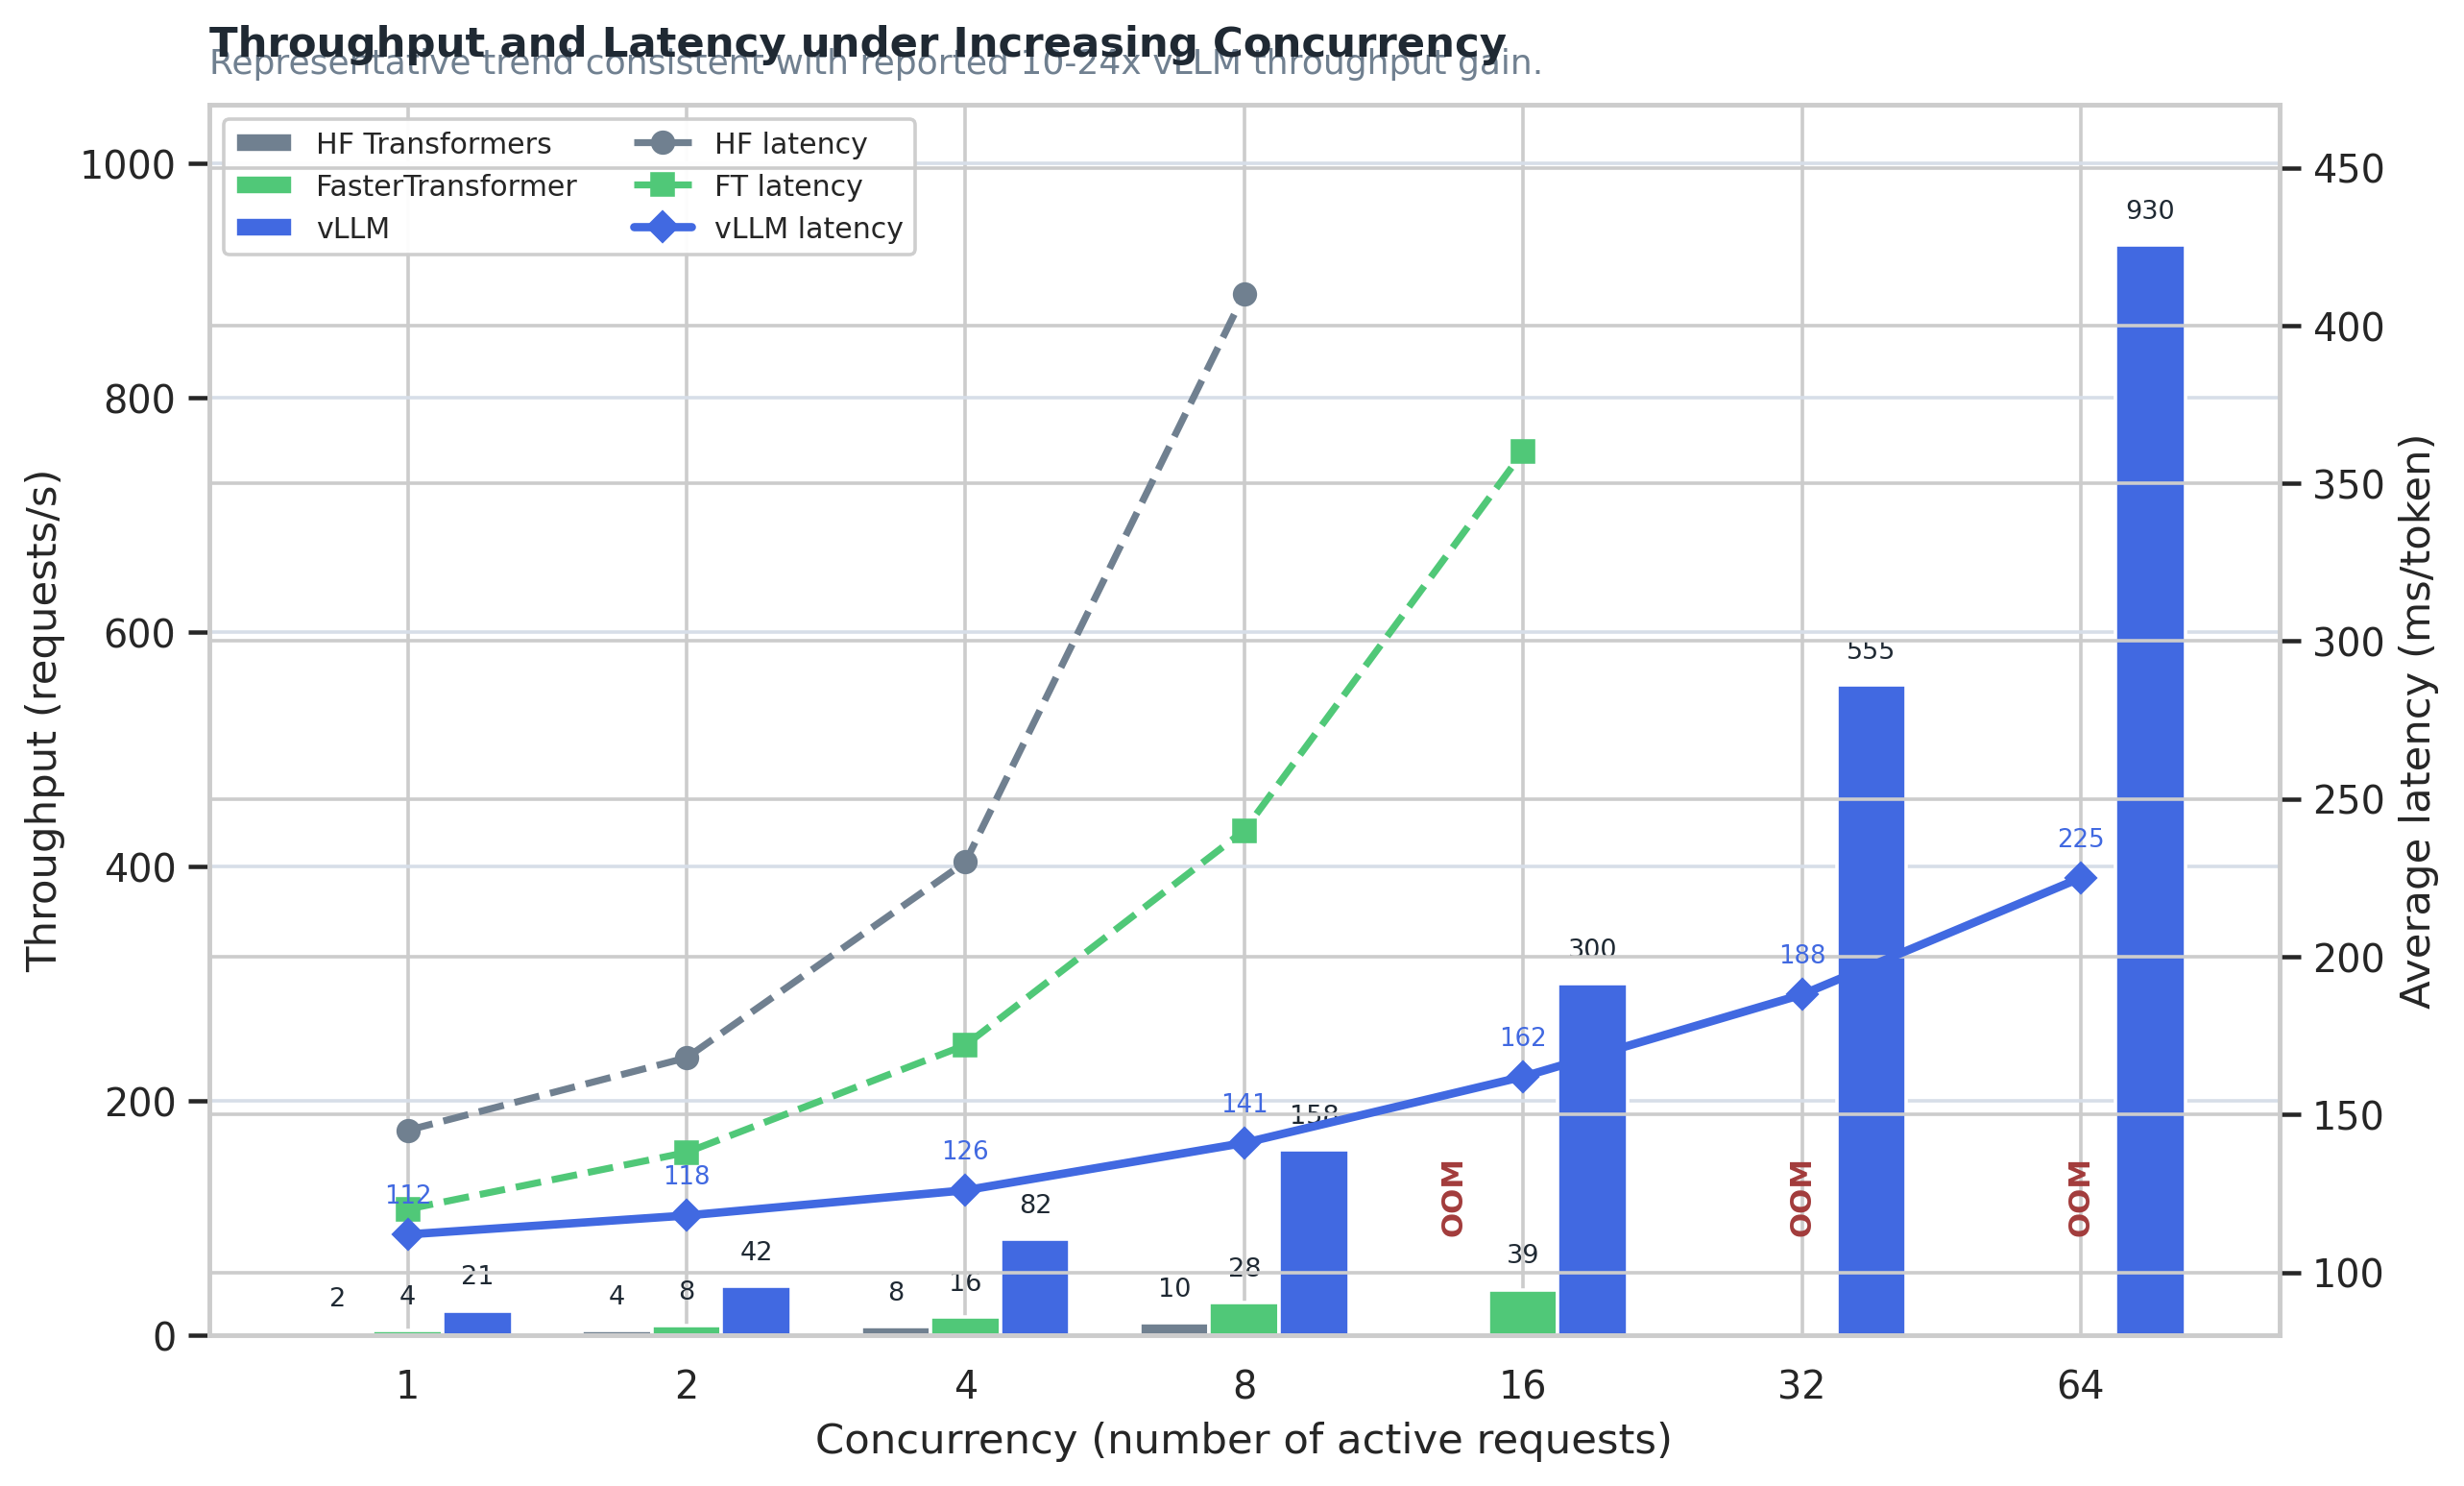
06 性能增益：吞吐量与并发度的阶梯增长
吞吐量与并发
吞吐量增益：公开报告中 vLLM 相比 HuggingFace 通常实现 10-24 倍吞吐量提升。
Batching 策略：Continuous Batching 允许请求完成后立即释放块并插入新请求，提高 GPU 活跃度。
OOM 边界：HF 在并发上升时更早触及显存上限，vLLM 因碎片化低而保持近线性扩展。
vLLM inference pipeline and performance visualization | Academic schematic, normalized data

Slide 7
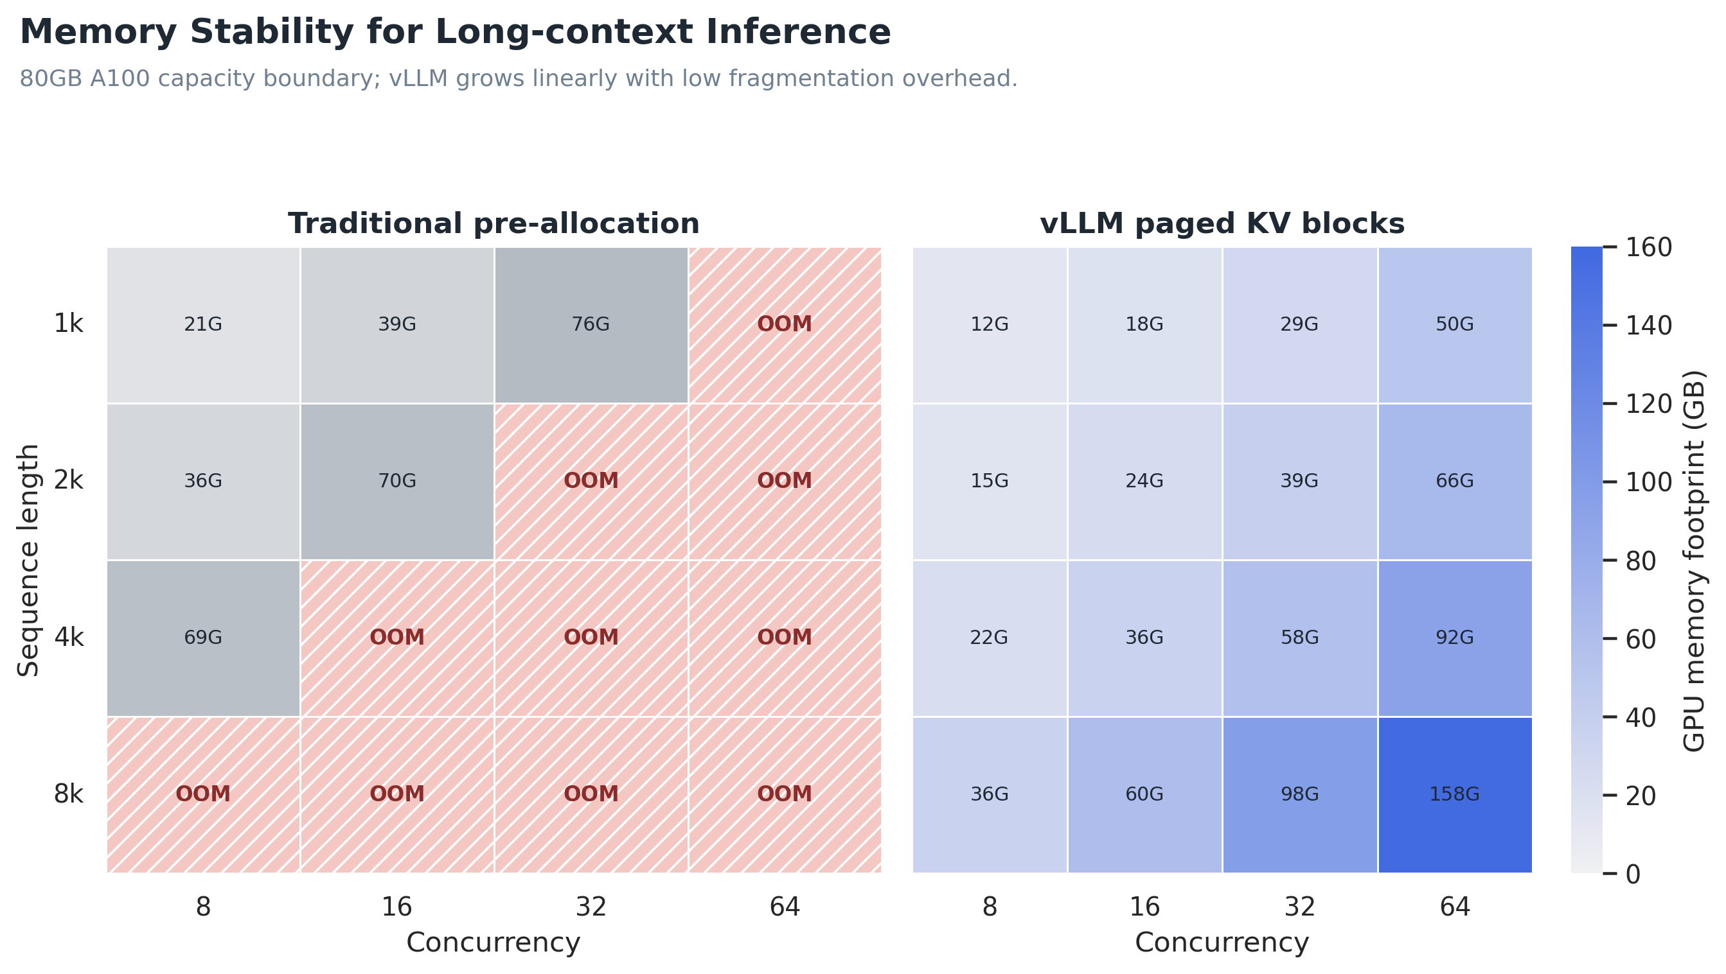
07 性能增益：长序列下的内存稳定性
长序列显存稳定性
显存效率：通过极低碎片化率（<4%），vLLM 在 80GB A100 上可容纳比基准更多的并发任务。
线性增长：显存占用主要随真实 Token 数增长，而非随最大预留长度跳变。
场景价值：长文本、多轮对话和检索增强生成场景中，单 Token 推理成本下降更明显。
vLLM inference pipeline and performance visualization | Academic schematic, normalized data

Slide 8
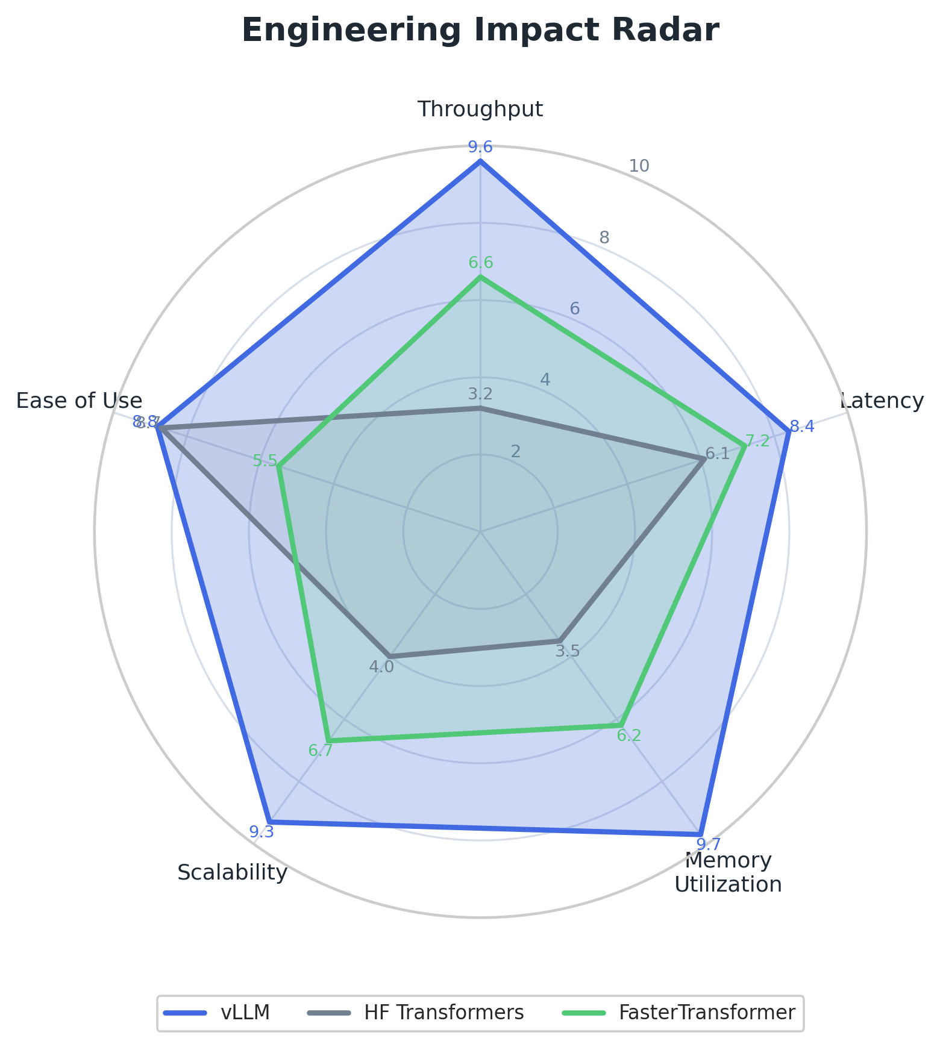
08 结论与工程意义
结论与展望
技术总结：vLLM 通过 PagedAttention 将 KV Cache 管理从连续大块分配转为页式块管理，缓解 LLM 推理的内存墙。
工程意义：更高 Batch Size、更稳定并发和更低碎片化共同转化为吞吐量、成本与服务弹性的提升。
未来展望：面向多模态 VLM 与更大规模 Speculative Decoding，页式显存管理仍是核心基础设施。
vLLM inference pipeline and performance visualization | Academic schematic, normalized data

